Slide 1






TRƯỜNG TIỂU HỌCXUÂN YÊN
Chào mừng quý thầy cô về dự tiết
AÂM NHAÏC LÔÙP 4
GV thực hiện:TRẦN THỊ LOAN

Slide 2




TIẾT 4

Slide 3


KHỞI
ĐỘNG

Slide 4




Slide 5


TỔ CHỨC CÁC HOẠT ĐỘNG VẬN DỤNG SÁNG TẠO

Slide 6

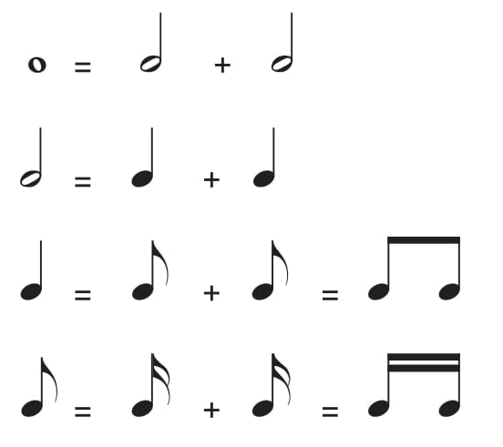
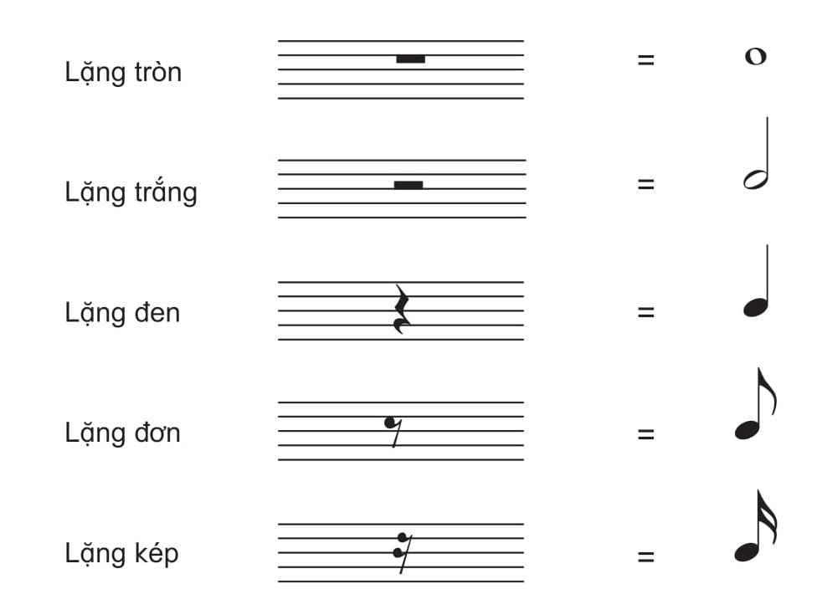

Slide 7


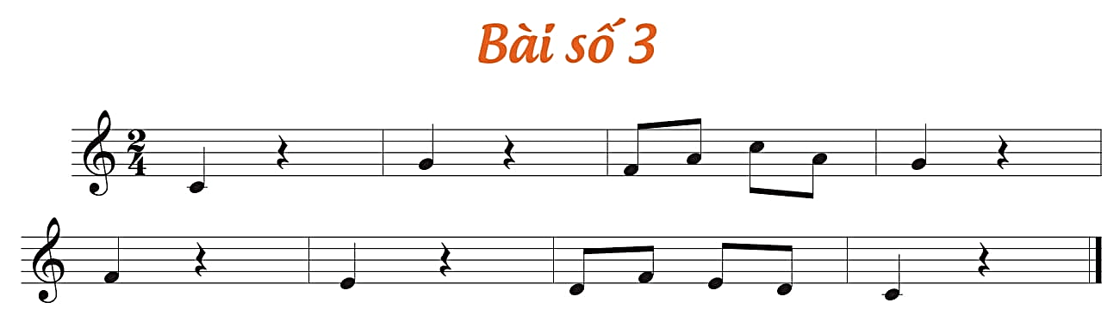
NHẠC ĐỆM

Slide 8
NHẠC ĐỆM

Slide 9
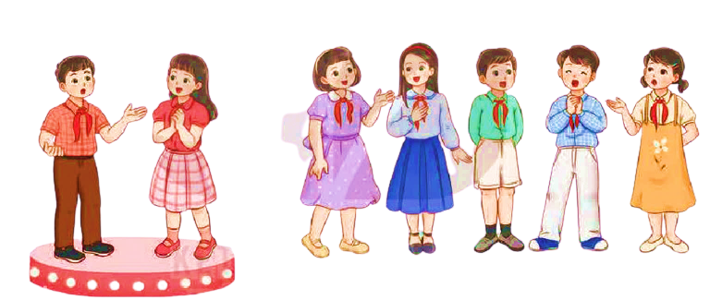
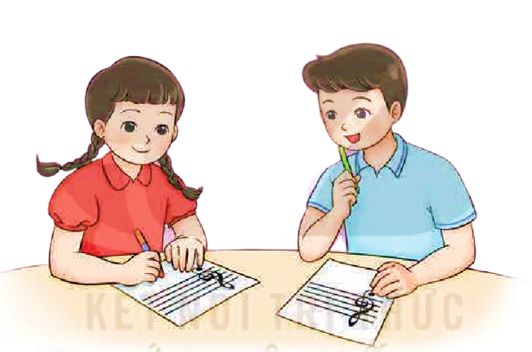

Slide 10

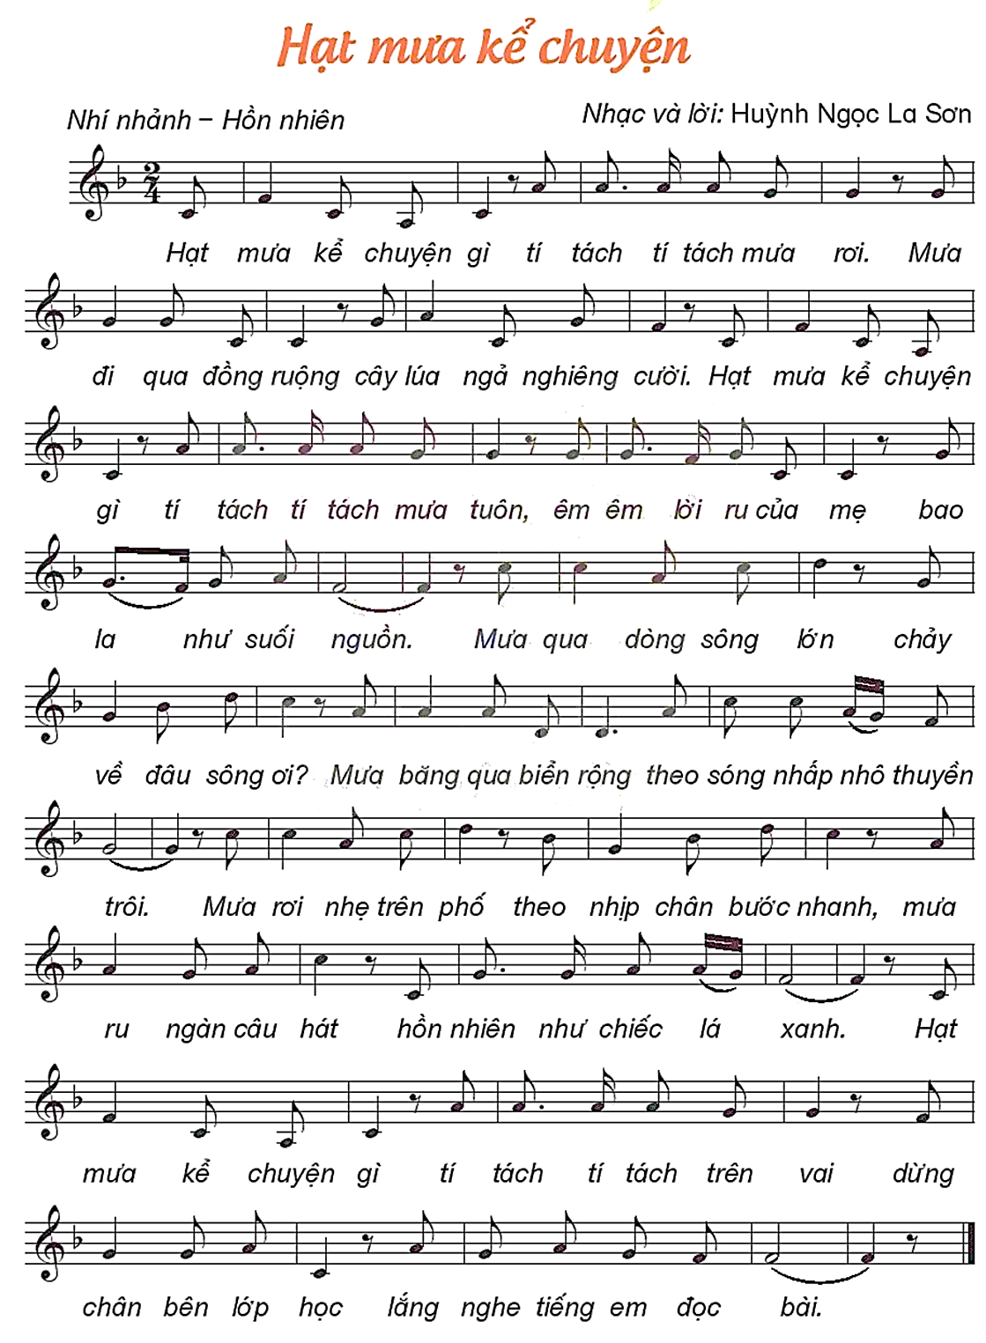
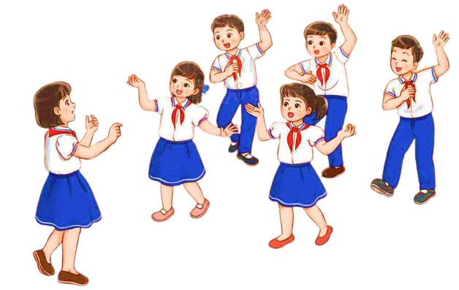
NHẠC ĐỆM

Slide 11
TIẾT 4
TỔ CHỨC CÁC HOẠT ĐỘNG VẬN DỤNG SÁNG TẠO

Slide 12

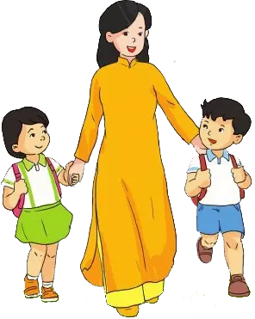

Chúa quý thầy cô mạnh khỏe
Các em học sinh chăm ngoan học giỏi

